Slide 1
NOCK HOME NETWORK CONTROLLED HOME
Javier Núñez Sánchez
Teresa Araúz Pisón
MÁSTER UNIVERSITARIO EN INGENIERÍA INDUSTRIAL

Slide 2
ÍNDICE
1. INTRODUCCIÓN
2. IMPLEMENTACIÓN
2.1. Creación del BOT
2.2. Login
2.3. Menú principal
3. CONCLUSIONES
4. DEMOSTRACIÓN

Slide 3
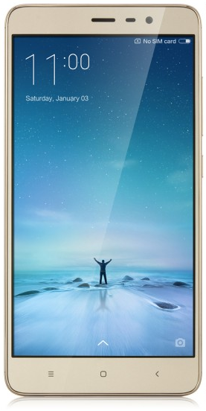
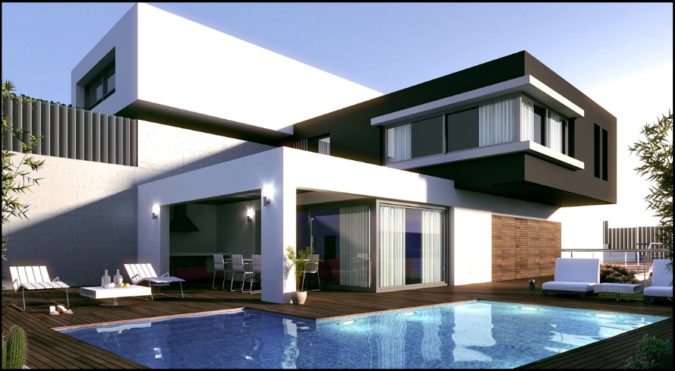


1. INTRODUCCIÓN
Objetivo principal:
Soluciones
Servidor/Web
App móviles

Slide 4
1. INTRODUCCIÓN
Luces
- Encender/Apagar
- Verificar
Contenido general:
Captura de imágenes
Sensores
Envío de mensajes
- Verificar
- Cambiar valor umbral
Usuarios conectados

Slide 5
ÍNDICE
1. INTRODUCCIÓN
2. IMPLEMENTACIÓN
2.1. Creación del BOT
2.2. Login
2.3. Menú principal
3. CONCLUSIONES
4. DEMOSTRACIÓN

Slide 6





2. IMPLEMENTACIÓN
2.1. Creación del BOT

Slide 7
2. IMPLEMENTACIÓN
2.2. Login
Comando:
/start
Nuevo usuario
Usuario ya registrado
Password
MENÚ PRINCIPAL

Slide 8
2. IMPLEMENTACIÓN
2.3. Menú principal
Luces
Cocina
Entrada
Luces
Imagen
Encender una luz
Sensores
Mensaje
Apagar una luz
Usuarios conectados
Comprobar luces
Inicio

Slide 9
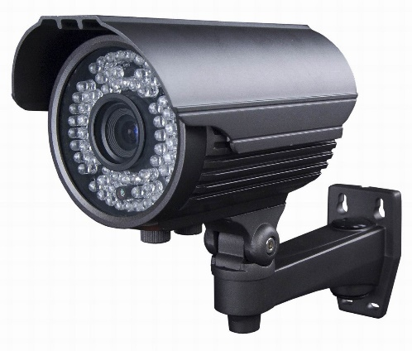

2. IMPLEMENTACIÓN
2.3. Menú principal
Imagen
Luces
Imagen
Sensores
Mensaje
Usuarios conectados

Slide 10
2. IMPLEMENTACIÓN
2.3. Menú principal
Sensores
Humedad
Temperatura
Presión
Luces
Imagen
Ver valores
Sensores
Mensaje
Valor umbral Temperatura
Modificar Alertas
Usuarios conectados
Inicio

Slide 11
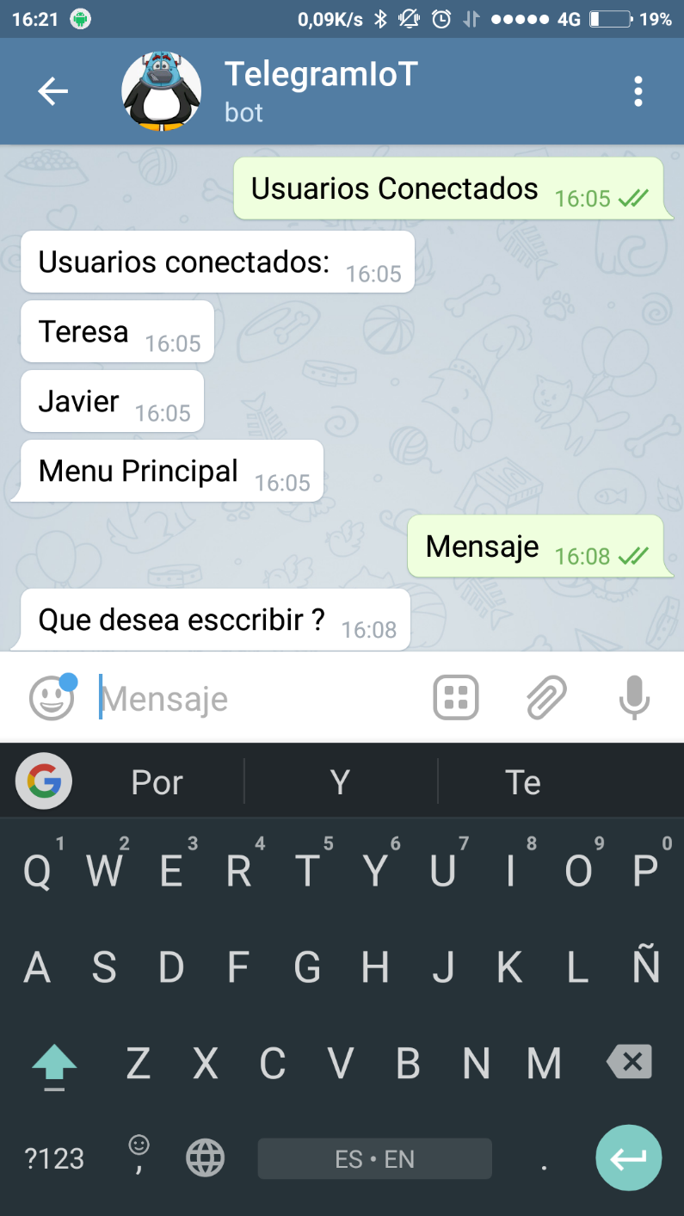
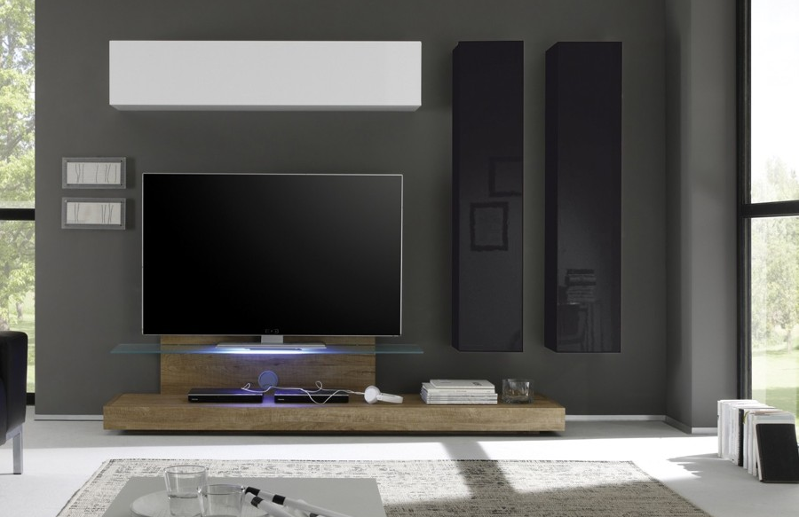
2. IMPLEMENTACIÓN
2.3. Menú principal
Mensaje
Luces
Imagen
Sensores
Mensaje
Ana dice: Levanta del sofá y estudia!
Levanta del sofá y estudia!
Usuarios conectados

Slide 12
2. IMPLEMENTACIÓN
2.3. Menú principal
Usuarios conectados
Luces
Imagen
Sensores
Mensaje
Usuarios conectados

Slide 13
ÍNDICE
1. INTRODUCCIÓN
2. IMPLEMENTACIÓN
2.1. Creación del BOT
2.2. Login
2.3. Menú principal
3. CONCLUSIONES
4. DEMOSTRACIÓN

Slide 14
3. CONCLUSIONES
Objetivos alcanzados
Controlar hogar desde cualquier parte
Solución más acertada

Slide 15
ÍNDICE
1. INTRODUCCIÓN
2. IMPLEMENTACIÓN
2.1. Creación del BOT
2.2. Login
2.3. Menú principal
3. CONCLUSIONES
4. DEMOSTRACIÓN

Slide 16
4. DEMOSTRACIÓN
Para conectarse:
Usuario:
@JavierNSbot
Password:
J

